Slide 1

파이썬 머신러닝 완벽 가이드
뭐신~러닝?
머신러닝!
플랫폼사업팀

Slide 2
머신러닝의 개념
애플리케이션을 수정하지 않고도 데이터를 기반으로 패턴을 학습하고 결과를 예측하는 알고리즘 기법
머신러닝 알고리즘
데이터를 기반으로 통계적인 신뢰도 강화
다양한 수학적 기법 적용 ➔ 데이터 내의 패턴 스스로 인지, 신뢰성 있는 예측 결과 도출
머신러닝을 사용하는 분야
기존 솔루션으로는 많은 수동 조정과 규칙이 필요한 문제 : 하나의 머신러닝 모델이 코드를 간단하고 더 잘 수행되도록 할 수 있습니다.
전통적인 방식으로는 전혀 해결 방법이 없는 복잡한 문제 : 가장 뛰어난 머신러닝 기법으로 해결 방법을 찾을 수 있습니다.
유동적인 환경 : 머신러닝 시스템은 새로운 데이터에 적응할 수 있습니다.
복잡한 문제와 대량의 데이터에서 통찰 얻기
Notes:
https://tensorflow.blog/%ED%95%B8%EC%A6%88%EC%98%A8-%EB%A8%B8%EC%8B%A0%EB%9F%AC%EB%8B%9D-1%EC%9E%A5-2%EC%9E%A5/1-2-%EC%99%9C-%EB%A8%B8%EC%8B%A0%EB%9F%AC%EB%8B%9D%EC%9D%84-%EC%82%AC%EC%9A%A9%ED%95%98%EB%8A%94%EA%B0%80/

Slide 3
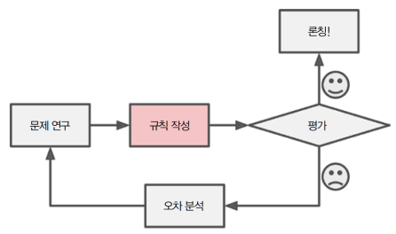
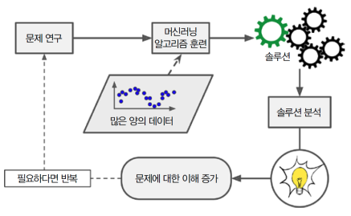
머신러닝의 개념
전통적인 접근 방법
스팸 메일의 패턴 바뀔 때마다
규칙 바꿔서 재작성 → 유지보수 어려움
머신러닝의 접근 방법
스팸 메일의 데이터를 스스로 학습하여 분류
→ 유지보수 용이
Notes:
만약 스팸 메일 발송자가 ‘4U’를 포함한 모든 메일이 차단된다는 것을 안다면 ‘4U’ 대신 ‘For U’를 쓰기 시작할지도 모른다. 전통적인 프로그래밍 방식의 스팸 필터는 ‘For U’메일을 구분하기 위해 수정이 필요하며 단어를 바꾸면 새로운 규칙을 계속 추가해 주어야 한다.
하지만 머신러닝 기반의 스팸 필터는 사용자가 스팸으로 지정한 메일에 유동 ‘For U’가 자주 나타나는 것을 자동으로 인식하고 별도 작업 없이도 자동으로 이 단어를 스팸으로 분류한다.
https://team-platform.tistory.com/21

Slide 4
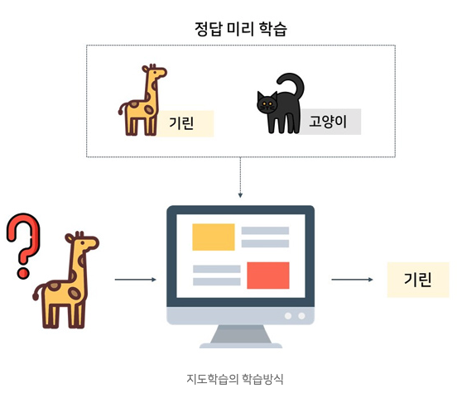
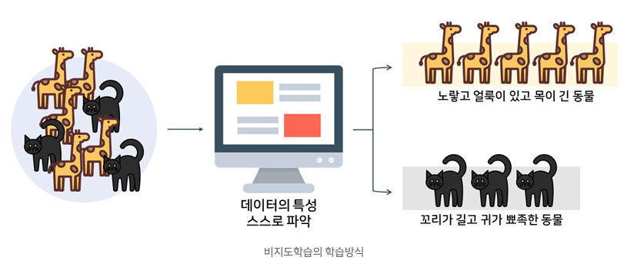
머신러닝의 분류
p.2
머신러닝
지도학습
비지도학습
분류(classification) , 회귀생성(regression)
추천시스템, 시각/음성 감지/인지, 텍스트 분석, NLP
클러스터링, 차원 축소, 강화학습
Notes:
https://www.samsungsds.com/global/ko/support/insights/Generative-adversarial-network-AI.html

Slide 5
머신러닝의 단점
p.3
데이터, 알고리즘 모두 중요
데이터 의존적
Garbage in, Garbage out
데이터의 품질 ➔ 머신러닝 모델의 경쟁력

Slide 6
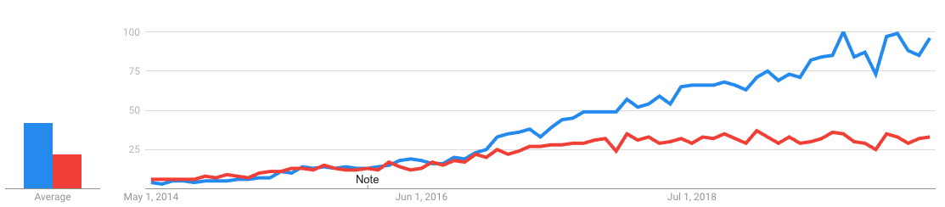
Python vs R
p.4
R
통계 전용 프로그램 언어
개발 언어에 익숙하지 않으나 통계 분석에 능한 현업 사용자에게 추천
다양한 통계 패키지 지원
Python
쉽고 뛰어난 개발 생산성으로 전 세계 개발자들이 선호
오픈 소스 계열의 전폭적인 지원
유수의 딥러닝 프레임워크 텐서플로, 케라스, 파이토치 등 파이썬 우선 정책으로 지원
Google Trends, 4/25/14 – 5/25/20, Worldwide, Web Search
Python data science
R data science
딥러닝 관심 증가시점
Notes:
https://trends.google.com/trends/explore?date=2014-04-25%202020-05-25&q=python%20data%20science,R%20data%20science

Slide 7
파이썬, 머신러닝 생태계를 구성하는 주요 패키지
p.6
머신러닝 패키지
사이킷런 https://scikit-learn.org/stable/
텐서플로 https://www.tensorflow.org/
케라스 https://keras.io/
행렬/선형대수/통계 패키지
넘파이(NumPy) https://numpy.org/
데이터 핸들링
Pandas https://pandas.pydata.org/
시각화
Matplotlib https://matplotlib.org/
Seaborn https://seaborn.pydata.org/

Slide 8
넘파이 NumPy (Numerical Python)
p.13
파이썬에서 선형대수 기반의 프로그램을 쉽게 만들 수 있도록 지원하는 대표적인 패키지
특성
Loop 사용하지 않고 대량 데이터의 배열 연산 가능
C/C++ 같은 저수준 언어 기반의 호환 API 제공
NumPy Document
https://numpy.org/devdocs/user/quickstart.html#an-example

Slide 9
넘파이 ndarray 개요
p.14
import numpy as np
array.shape → 모양
array.ndim → 차원

Slide 10
넘파이 ndarray 개요
p.14
array1 = np.array([1,2,3])
array2 = np.array([[1,2,3],
[2,3,4]])
array3 = np.array([[1,2,3]])
print('array1: {:0}차원, array2: {:1}차원, array3:{:2}차원’.
format(array1.ndim, array2.ndim, array3.ndim))
array1 array 형태 (3,)
➔ 리스트 [ ] 1차원 데이터
array2 array 형태 (2, 3)
array3 array 형태 (1, 3)
리스트의 리스트 [[ ]]
row, col 로 이루어진 2차원 데이터
array1: 1차원, array2: 2차원, array3: 2차원
array.shape
array.ndim

Slide 11
ndarray 데이터 타입
p.16
ndarray 내의 데이터는 숫자, 문자, Boolean 등 모두 가능
숫자: int, float, complex 타입 제공
연산 특성상 같은 데이터 타입만 가능
예) 한 개의 ndarray 객체에 int 와 float 동시 사용 불가능
list2 = [1, 2, 'test']
array2 = np.array(list2)
print(array2, array2.dtype)
list3 = [1, 2, 3.0]
array3 = np.array(list3)
print(array3, array3.dtype)
['1' '2' 'test'] <U21
[1. 2. 3.] float64
String
float
배열 내 데이터 타입 중
더 큰 데이터 타입으로 변환

Slide 12
ndarray 데이터 타입 변환 astype
p.18
데이터 타입을 한꺼번에 변환하는 명령어
사용예) 데이터가 float 일 때 int 로 바꿔서 메모리 절약
array_int.astype('float64')
int
…
array_int = np.array([1,2,3])
array_float = array_int.astype('float64')
print(array_float, array_float.dtype)
array_int1 = array_float.astype('int32')
print(array_int1, array_int1.dtype)
array_float1 = np.array([1.1, 2.1, 3.1])
array_int2 = array_float1.astype('int32')
print(array_int2, array_int2.dtype)
[1. 2. 3.] float64
[1 2 3] int32
[1 2 3] int32

Slide 13
ndarray 편리하게 생성하기
p.19
arrange : ~n 연속값 생성
zeros : 0 으로 초기화
ones : 1 으로 초기화
sequence_array = np.arange(10)
[0 1 2 3 4 5 6 7 8 9]
int64 (10,)
print(sequence_array.dtype, sequence_array.shape)
[[0 0]
[0 0]
[0 0]]
int32 (3, 2)
zero_array = np.zeros((3,2), dtype='int32')
print(zero_array.dtype, zero_array.shape)
[[1. 1.]
[1. 1.]
[1. 1.]]
float64 (3, 2)
one_array = np.ones((3,2))
print(one_array.dtype, one _array.shape)

Slide 14
ndarray 의 차원과 크기를 변경하는 reshape()
p.20
array1 = np.arange(10)
print('array1:\n', array1)
array2 = array1.reshape(2,5)
print('\n array2:\n', array2)
array3 = array1.reshape(5,2)
print('\n array3:\n', array3)
array1:
[0 1 2 3 4 5 6 7 8 9]
array2:
[[0 1 2 3 4]
[5 6 7 8 9]]
array3:
[[0 1]
[2 3]
[4 5]
[6 7]
[8 9]]
array1 = np. reshape(4,3)
ERROR
array1 = np.arange(10)
print(array1)
array2 = array1.reshape(-1, 5)
print('\n array2 shape:', array2.shape)
array3 = array1.reshape(5, -1)
print('\n array4 shape:', array3.shape)
[0 1 2 3 4 5 6 7 8 9]
array2 shape: (2, 5)
array4 shape: (5, 2)
array1 = np. reshape(-1, 4)
ERROR

Slide 15
ndarray 의 차원과 크기를 변경하는 reshape()
p.22
3차원
1차원
2차원
2차원
reshape(-1,1)
[0 1 2 3 4 5 6 7]
array3d:
[[[0, 1], [2, 3]], [[4, 5], [6, 7]]]
array5: [[0], [1], [2], [3], [4], [5], [6], [7]]
array5 shape (8, 1)
array6: [[0], [1], [2], [3], [4], [5], [6], [7]]
array6 shape (8, 1)
array1 = np.arange(8)
print(array1)
array3d = array1.reshape((2,2,2))
print('\narray3d:\n', array3d.tolist())
#3차원 ndarray를 2차원 ndarray로 변환
array5 = array3d.reshape(-1,1)
print('\narray5:\n', array5.tolist())
print('array5 shape', array5.shape)
#1차원 ndarray를 2차원 ndarray로 변환
array6 = array1.reshape(-1,1)
print('\narray6:\n', array6.tolist())
print('array6 shape', array6.shape)
4 | 5
6 | 7
0 | 1
2 | 3
0 | 1 | 2 | 3 | 4 | 5 | 6 | 7

Slide 16
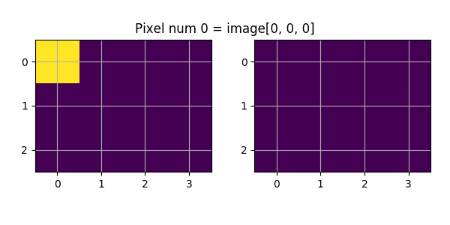
넘파이의 ndarray 의 데이터 세트 선택하기 - Indexing
p.23
특정한 데이터만 추출
Slicing
Fancy Indexing
Boolean Indexing

Slide 17
넘파이의 ndarray 의 데이터 세트 선택하기
p.23
1. 특정한 데이터 추출
array[1] 앞에서 1번째 데이터 출력
array[-1] 뒤에서 1번째 데이터 출력
#1부터 9까지의 1차원 ndarray 생성
array1 = np.arange(start=1, stop=10)
print('array1:', array1)
#index는 0부터 시작하므로 array1[2]는 3번째 index 위치의 데이터값 의미
value = array1[2]
print('value:', value)
print(type(value))
print('맨 뒤의 값:', array1[-1], '맨 뒤에서 두 번째 값:', array1[-2])
array1: [1 2 3 4 5 6 7 8 9]
value: 3
<class 'numpy.int64’>
맨 뒤의 값: 9 맨 뒤에서 두 번째 값: 8
#값 바꾸기
array1[0] = 9
array1[8] = 0
print('array1:', array1)
array1: [9 2 3 4 5 6 7 8 0]

Slide 18
넘파이의 ndarray 의 데이터 세트 선택하기
p.23
0 1 2
0
1
2
1 | 2 | 3
4 | 5 | 6
7 | 8 | 9
행. : axis 0
열. : axis 1
높이 : axis 2
#다차원 ndarray에서 단일 값 추출
array1d = np.arange(start=1, stop=10)
array2d = array1d.reshape(3,3)
print(array2d)
print('\n (row=0, col=0) index 가리키는 값', array2d[0,0])
print('\n (row=0, col=1) index 가리키는 값', array2d[0,1])
print('\n (row=1, col=0) index 가리키는 값', array2d[1,0])
print('\n (row=2, col=2) index 가리키는 값', array2d[2,2])
[[1 2 3]
[4 5 6]
[7 8 9]]
(row=0, col=0) index 가리키는 값 1
(row=0, col=1) index 가리키는 값 2
(row=1, col=0) index 가리키는 값 4
(row=2, col=2) index 가리키는 값 9

Slide 19
넘파이의 ndarray 의 데이터 세트 선택하기
p.26
2. Slicing
: 기호를 이용해 연속한 데이터를 출력
array[:3]
시작 인덱스 생략 ➔ 0 부터 출력
array[3:]
종료 인덱스 생략 ➔ 맨 마지막까지 출력
array[:]
전체 출력
2차원 ndarray 에서 slicing

Slide 20
넘파이의 ndarray 의 데이터 세트 선택하기
p.26
2. Slicing
array1 = np.arange(start=1, stop=10)
array3 = array1[0:3]
print(array3)
print(type(array3))
012345678
1 | 2 | 3 | 4 | 5 | 6 | 7 | 8 | 9
[1 2 3]
<class 'numpy.ndarray'>
array1 = np.arange(start=1, stop=10)
array4 = array1[:3]
print(array4)
array5 = array1[3:]
print(array5)
array6 = array1[:]
print(array6)
[1 2 3]
[4 5 6 7 8 9]
[1 2 3 4 5 6 7 8 9]
012345678
1 | 2 | 3 | 4 | 5 | 6 | 7 | 8 | 9
012345678
1 | 2 | 3 | 4 | 5 | 6 | 7 | 8 | 9
012345678
1 | 2 | 3 | 4 | 5 | 6 | 7 | 8 | 9

Slide 21
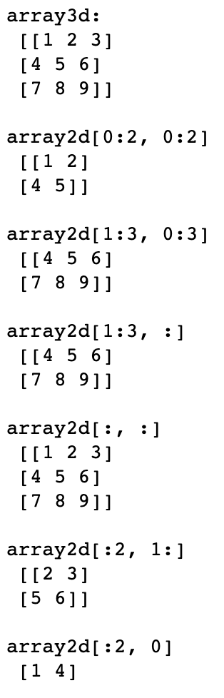
넘파이의 ndarray 의 데이터 세트 선택하기
p.28
2. Slicing - 2차원 배열
0 1 2
0
1
2
0 1 2
array1d = np.arange(start=1, stop=10)
array2d = array1d.reshape(3,3)
print('array3d:\n', array2d)
print('\narray2d[0:2, 0:2] \n', array2d[0:2, 0:2])
print('\narray2d[1:3, 0:3] \n', array2d[1:3, 0:3])
print('\narray2d[1:3, :] \n', array2d[1:3, :])
print('\narray2d[:, :] \n', array2d[:, :])
print('\narray2d[:2, 1:] \n', array2d[:2, 1:])
print('\narray2d[:2, 0] \n', array2d[:2, 0])
1 | 2 | 3
4 | 5 | 6
7 | 8 | 9
0
1
2
1 | 2 | 3
4 | 5 | 6
7 | 8 | 9
0 1 2
0
1
2
0 1 2
1 | 2 | 3
4 | 5 | 6
7 | 8 | 9
0
1
2
1 | 2 | 3
4 | 5 | 6
7 | 8 | 9
0 1 2
0
1
2
0 1 2
1 | 2 | 3
4 | 5 | 6
7 | 8 | 9
0
1
2
1 | 2 | 3
4 | 5 | 6
7 | 8 | 9

Slide 22
넘파이의 ndarray 의 데이터 세트 선택하기
p.29
3. Fancy Indexing
일정한 인덱싱 집합을 리스트 또는 ndarray 형태로 지정해 해당 위치에 있는 데이터 ndarray 를 반환

Slide 23
넘파이의 ndarray 의 데이터 세트 선택하기
p.29
3. Fancy Indexing
array1d = np.arange(start=1, stop=10)
array2d = array1d.reshape(3,3)
print(array2d, '\n')
array3 = array2d[[0,1], 2]
print('array2d[[0,1], 2] =>', array3.tolist())
array4 = array2d[[0,1], 0:2]
print('array2d[[0,1], 0:2] =>', array4.tolist())
array5 = array2d[[0,1]]
print('array2d[[0,1]] =>', array5.tolist())
0 1 2
[[1 2 3]
[4 5 6]
[7 8 9]]
array2d[[0,1], 2] => [3, 6]
array2d[[0,1], 0:2] => [[1, 2], [4, 5]]
array2d[[0,1]] => [[1, 2, 3], [4, 5, 6]]
0
1
2
1 | 2 | 3
4 | 5 | 6
7 | 8 | 9
0 1 2
0
1
2
1 | 2 | 3
4 | 5 | 6
7 | 8 | 9
0 1 2
0
1
2
1 | 2 | 3
4 | 5 | 6
7 | 8 | 9
0 1 2
0
1
2
1 | 2 | 3
4 | 5 | 6
7 | 8 | 9
array6 = array2d[[1,1] , [0,2]]
print('array2d[[1,1], [0,2]] =>', array6.tolist())

Slide 24
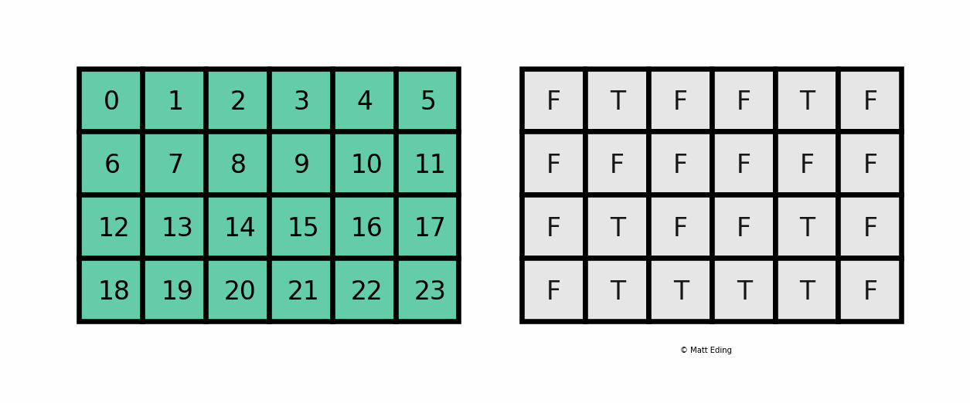
넘파이의 ndarray 의 데이터 세트 선택하기
p.31
4. Boolean Indexing
특정 조건에 해당하는 데이터의 ndarray 반환
012345678
1 | 2 | 3 | 4 | 5 | 6 | 7 | 8 | 9
array1d = np.arange(start=1, stop=10)
array3 = array1d[array1d > 5]
boolean_indexes = np.array([False,False,False,False,False,True,True,True,True])
array3 = array1d[boolean_indexes]
F | F | F | F | F | T | T | T | T
[6 7 8 9]
five_up = (array1d > 5)
print(array1d[five_up])
[6 7 8 9]
c = array1d[(array1d > 5) & (array1d < 8)]
print(c)
[6 7]

Slide 25
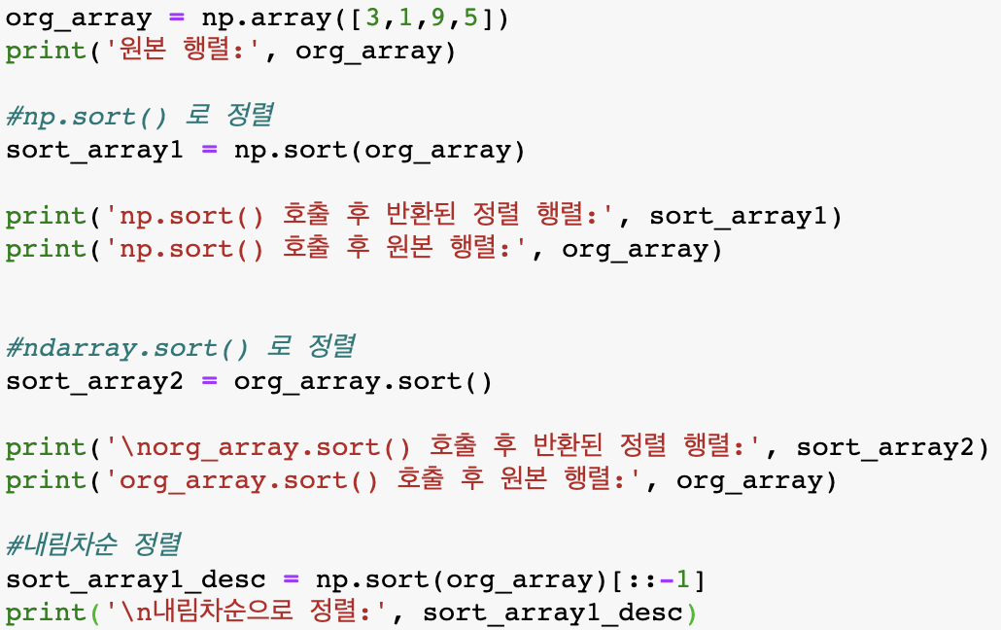
행렬의 정렬 - sort() 와 argsort()
p.33
행렬 정렬
원본 행렬: [3 1 9 5]
np.sort() 호출 후 반환된 정렬 행렬: [1 3 5 9]
np.sort() 호출 후 원본 행렬: [3 1 9 5]
org_array.sort() 호출 후 반환된 정렬 행렬: None
org_array.sort() 호출 후 원본 행렬: [1 3 5 9]
내림차순으로 정렬: [9 5 3 1]
원본 보존
기본: 오름차순
원본 보존 X

Slide 26
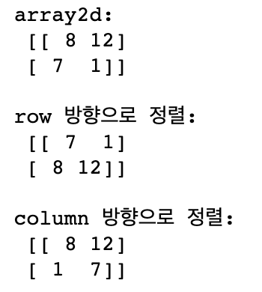
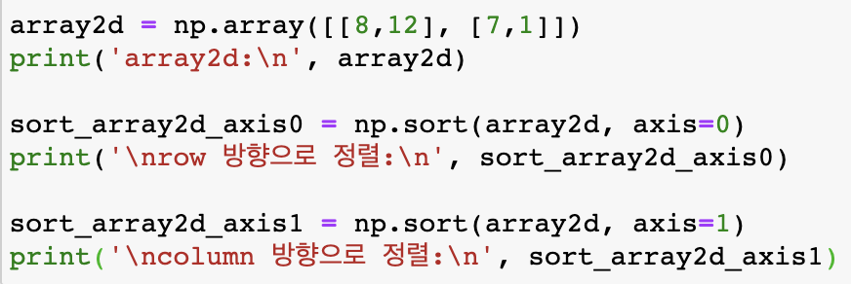
행렬의 정렬 - sort() 와 argsort()
p.33
행렬 정렬

Slide 27
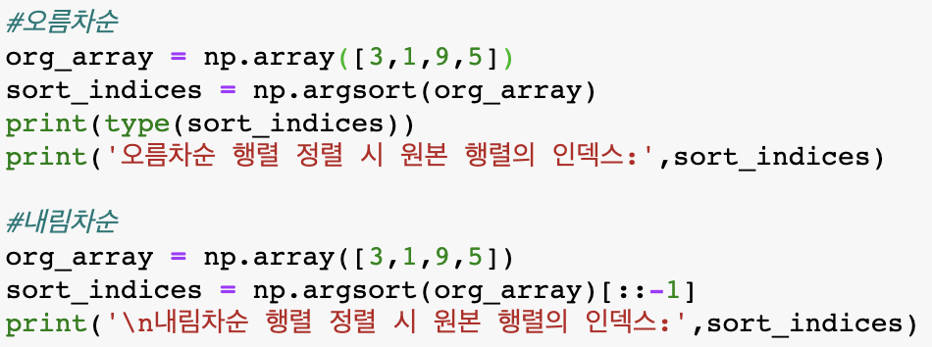
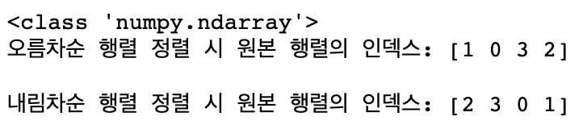
행렬의 정렬 - sort() 와 argsort()
p.33
정렬된 행렬의 인덱스 반환 argsort()

Slide 28
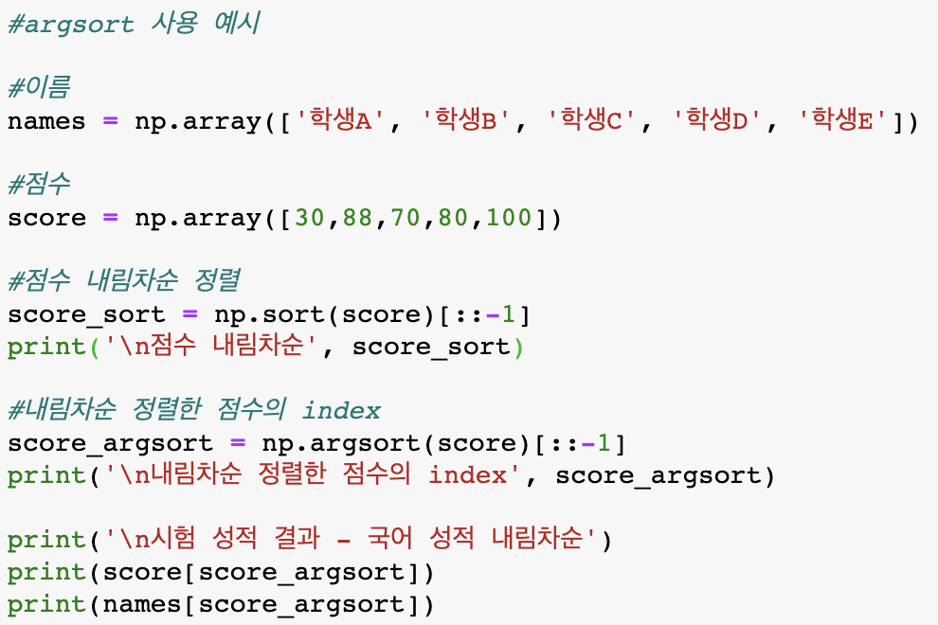
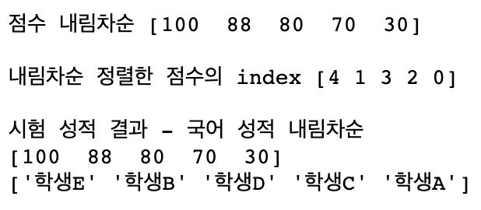
행렬의 정렬 - sort() 와 argsort()
p.33
정렬된 행렬의 인덱스 반환 argsort()
30 | 88 | 70 | 80 | 100
학생A | 학생B | 학생C | 학생D | 학생E
100 | 88 | 80 | 70 | 30
학생E | 학생B | 학생D | 학생C | 학생A
#점수 내림차순 기준으로 데이터 정렬

Slide 29
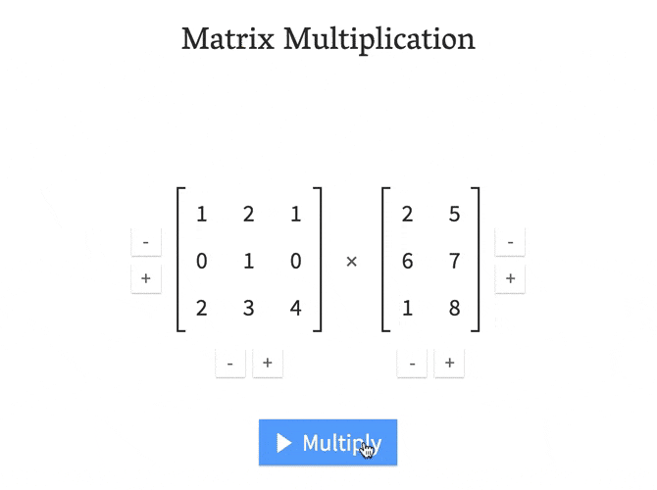
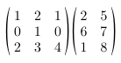
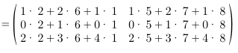
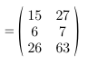
선형대수 연산 - 행렬 내적과 전치 행렬 구하기
p.31
행렬 내적 (행렬 곱)
왼쪽 행렬의 Row(행)과 오른쪽 행렬의 Column(열)의 원소들을 순차적으로 곱한 뒤 더한 것
왼쪽 행렬의 열 개수 = 오른쪽 행렬의 행 개수 동일해야 연산 가능

Slide 30
선형대수 연산 - 행렬 내적과 전치 행렬 구하기
행렬 내적 (행렬 곱)
A = np.array([[1,2,3],
[4,5,6]])
B = np.array([[7,8],
[9,10],
[11,12]])
dot_product = np.dot(A,B)
행렬 내적 결과:
[[ 58 64]
[139 154]]

Slide 31
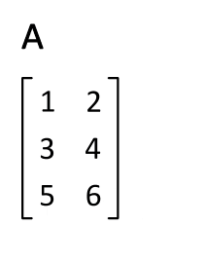
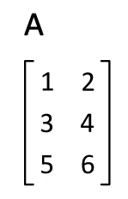
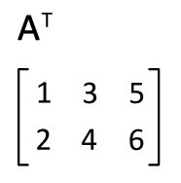
선형대수 연산 - 행렬 내적과 전치 행렬 구하기
전치 행렬
행과 열 위치를 교환한 원소로 구성한 행렬
A = np.array([[1,2],
[3,4]])
transpose_mat = np.transpose(A)
A의 전치 행렬
[[1 3]
[2 4]]

Slide 32

실습
http://13.125.218.175:8888/notebooks/lyk/MachineLearningStudy/1.%20NumPy.ipynb

